Slide 1


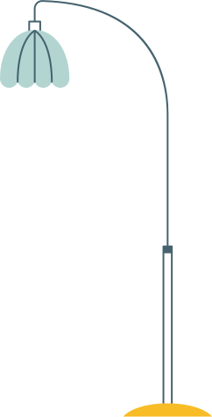


Komunikasi Pasien
&
Code Grey
Presented By :
Muhammad Fairuz

Slide 2






diabeteasy
Prinsip Komunikasi Efektif
  Empati
  Mendengarkan aktif
  Konsistensi informasi
  Bahasa Sederhana, sopan dan santun

Slide 3





diabeteasy
Peran Pasien
  Terbuka menyampaikan keluhan
  bertanya jika belum jelas
  menjalankan terapi sesuai anjuran

Slide 4


diabeteasy
Top 4 Kesalahan
Tidak menjelaskan keluhan secara lengkap
Tidak jujur atau menutupi informasi
Mengandalkan informasi dari internet / orang lain tanpa klarifikasi
Menyampaikan dengan arogansi

Slide 5

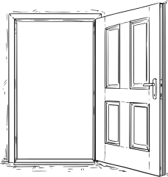
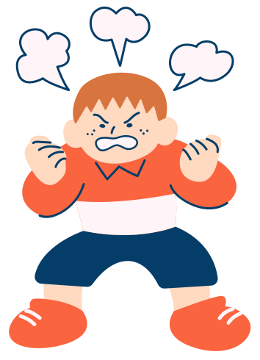


diabeteasy
Code Grey
Ancaman keamanan akibat perilaku agresif seseorang yang dapat membahayakan lingkungan rumah sakit

Slide 6


diabeteasy
Tujuan Code Grey
Untuk menjaga keselamatan pasien, staf, dan pengunjung dengan meredakan situasi kekerasan secepat mungkin melalui prosedur keamanan yang terkoordinasi.

Slide 7


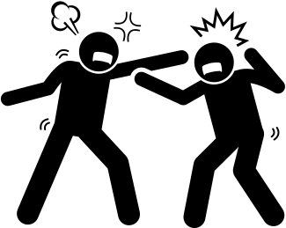


diabeteasy
Contoh Code Grey
Pasien berteriak, mengamuk, atau menyerang staf
Adanya perkelahian antar pengunjung di area rumah sakit
Orang yang mengancam akan melakukan tindakan kekerasan fisik tanpa senjata
Keluarga pasien menolak instruksi dan mulai bertindak agresif

Slide 8
Thank You
Q And A Session
Presented By :
Muhammad Fairuz

